Slide 1

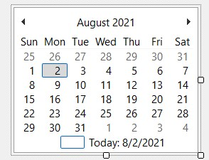
MonthCalendar Control
63102105112 นายอัครพล พิกุลศรี
63102105132 นายสหฤทธิ์ โพธิทองดี

Slide 2
What is MonthCalendar Control
Month Calendar Control เป็นคอนโทรลชนิดหนึ่งที่เป็น Graphical Interface ที่จะใช้ในการ ตั้งค่าเกี่ยวกับ วันที่ แตกต่างจาก คอนโทรล DateTimePicker ที่สามารถเลือกได้ทั้งวันที่และเวลา ซึ่ง MonthCalendar Control สามารถเลือกได้แค่วันที่เท่านั้น และมีความยืดหยุ่น(Flexibility) ในการเลือกช่วงของวันที่ได้(Range of dates)

Slide 3

Let's dive in and explore มีอะไรน่าสนใจใน MonthCalendar Control

Slide 4
Properties
Name
Location
Font
Forecolor
Back color
MaxDate
MinDate
FirstDayOfWeek
TodayDate
SelectionRange

Slide 5
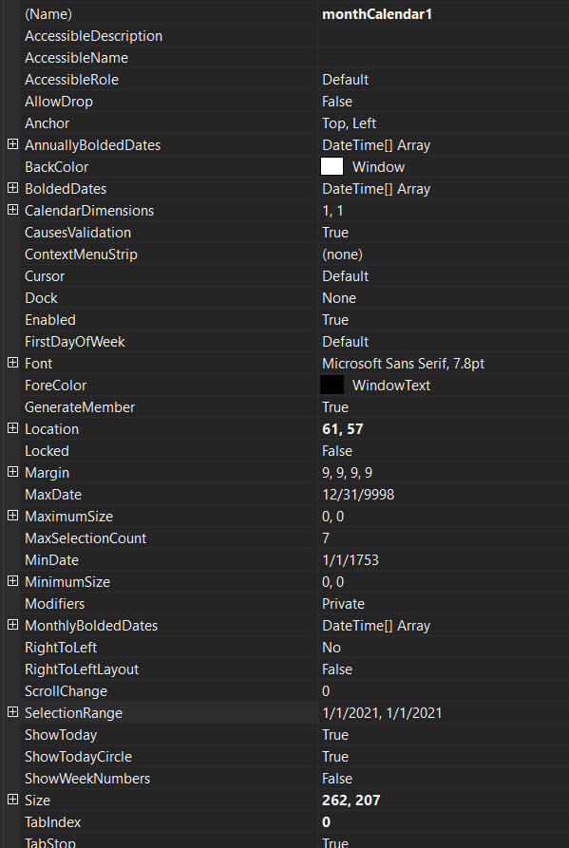
Detail of properties
Name property กำหนดชื่อของคอนโทรล
BackColor & ForeColor เปลี่ยนสีพื้นหลัง
SelectionRange เลือกช่วงของวันที่
SelectionStart ระบุวันที่เริ่มต้น ช่วงของวันที่

Slide 6
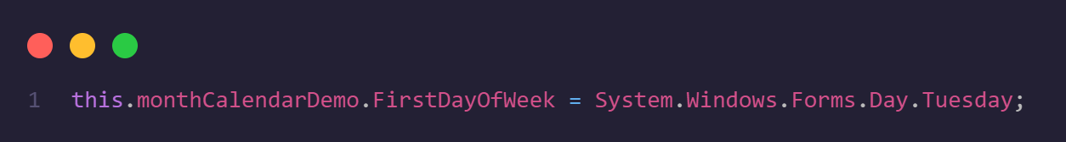
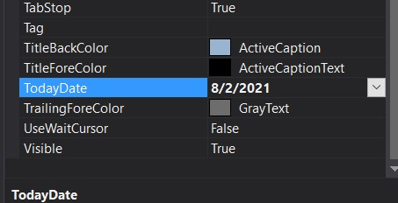
FirstDayOfWeek & TodayDate
FirstDayOfWeek ระบุวันเริ่มต้นของสัปดาห์
TodayDate
กำหนดวันปัจจุบันของปฏิทิน

Slide 7
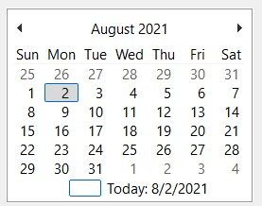
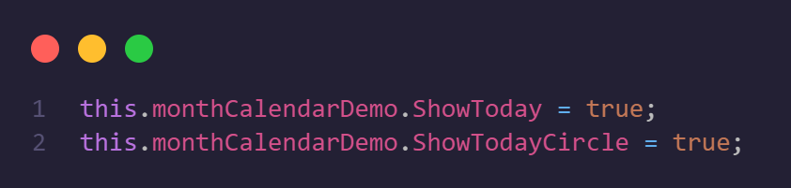
ShowTodayCircle & ShowToday
ShowTodayCircle โชว์วงกลมรอบวันที่ปัจจุบัน
ShowToday โชว์วันเดือนปี ปัจจุบันใต้ปฏิทิน

Slide 8
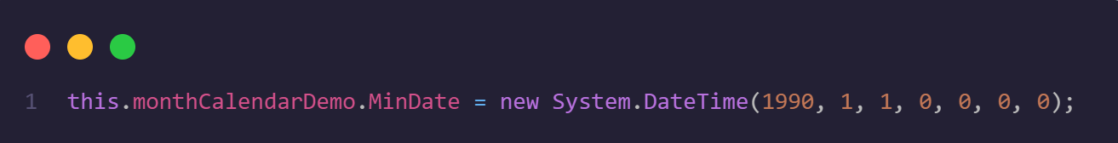

MinDate & MaxDate
MinDate เป็นวันที่ขั้นต่ำของปฏิทิน (1/1/1753)
MaxDate วันที่สูงสุด (12/31/9998)

Slide 9
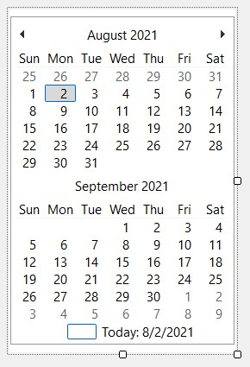
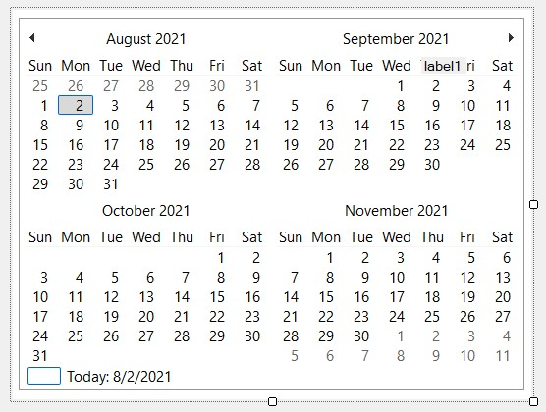
CalendarDimensions
CalendarDimensions จำนวนเดือนที่โชว์ในปฏิทิน (1,1) หรือ จำนวนใน (แถว, คอลัมน์)
1,1
1,2
2,2

Slide 10
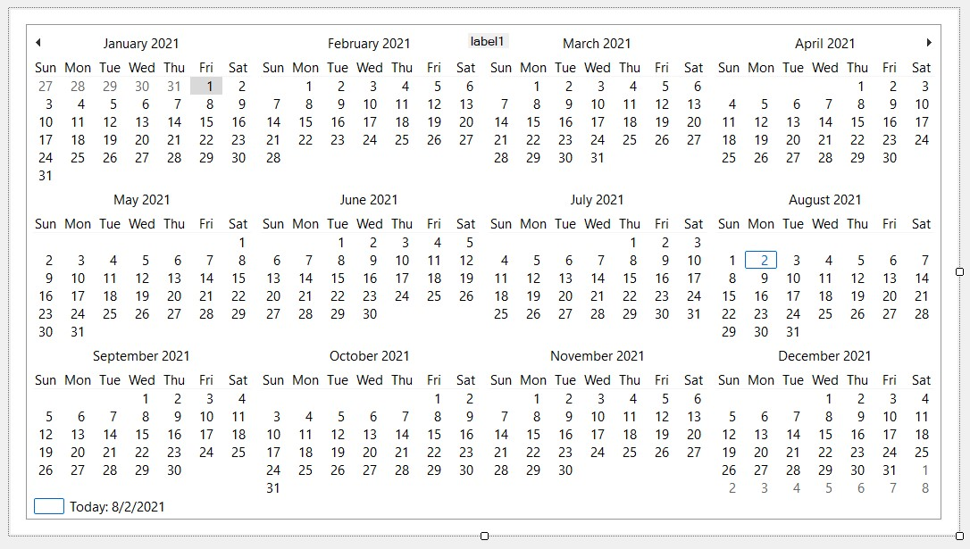
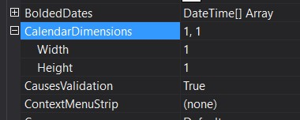
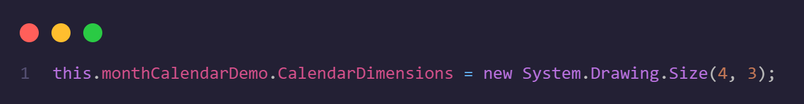
CalendarDimensions (ต่อ)
ถ้าให้โชว์เดือนทั้ง 12เดือน maximum dimension (4,3)
จะปรากฏดังภาพ
ซึ่งการตั้งค่านั้น สามารถตั้งค่าได้ในproperties และตามโค้ด

Slide 11
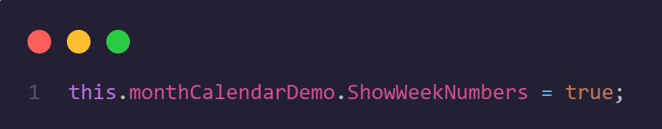
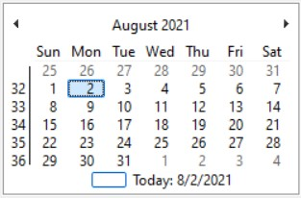
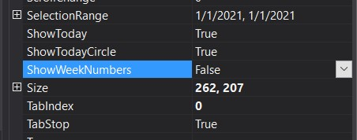
ShowWeekNumbers
ShowWeekNumbers โชว์หมายเลขของสัปดาห์โดยปกติค่าของ properties จะเป็น False

Slide 12
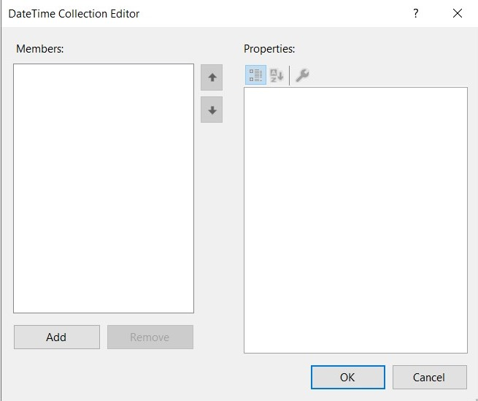
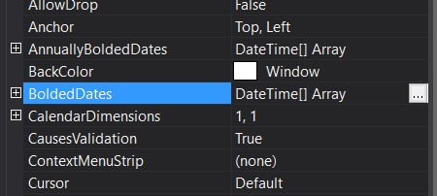
BoldedDates
BoldedDates คือ properties ที่สำคัญตัวหนึ่งที่ใช้ในการ highlight วันที่บนปฎิทิน
คลิกที่ จุดไข่ปลา

Slide 13
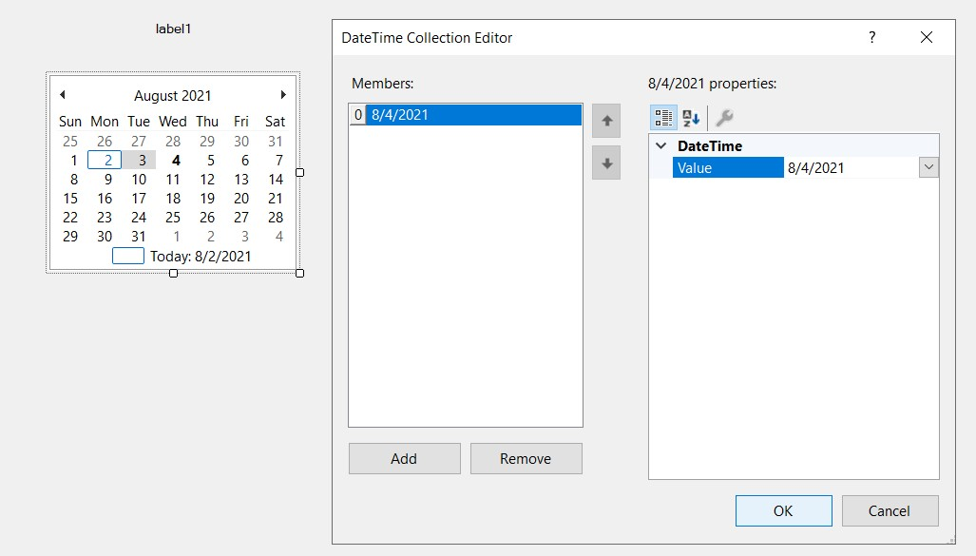
BoldedDates (ต่อ)
สามารถคลิกที่ Add สร้าง Date memberเพื่อทำตัวหนาของวันที่ได้

Slide 14
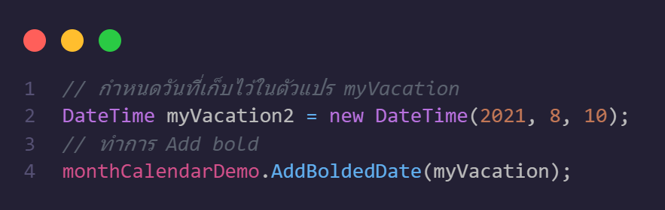
BoldedDates (ต่อ)
ตั้งค่า property BoldedDates ผ่านโค้ดได้ดังนั้

Slide 15
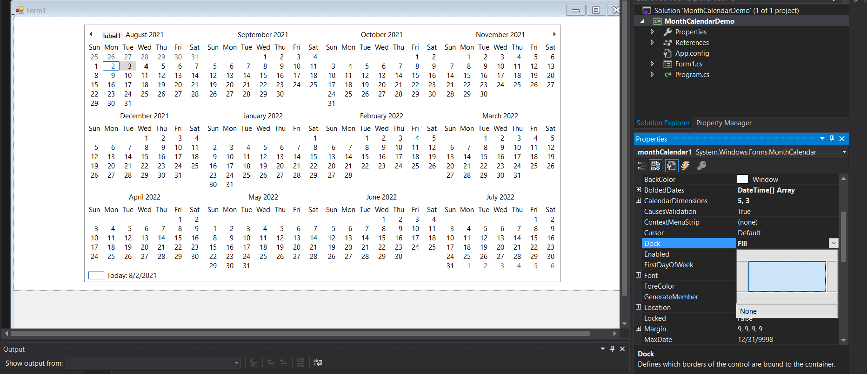
Dock
ใช้ในการกำหนดตำแหน่งบนปฏิทินบนฟอร์ม

Slide 16
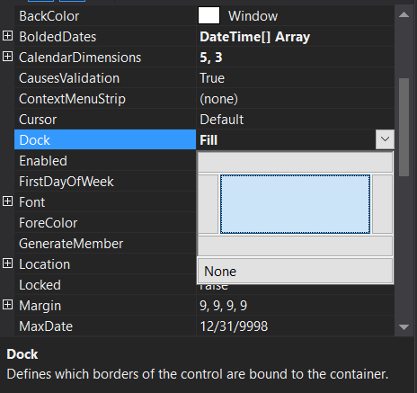
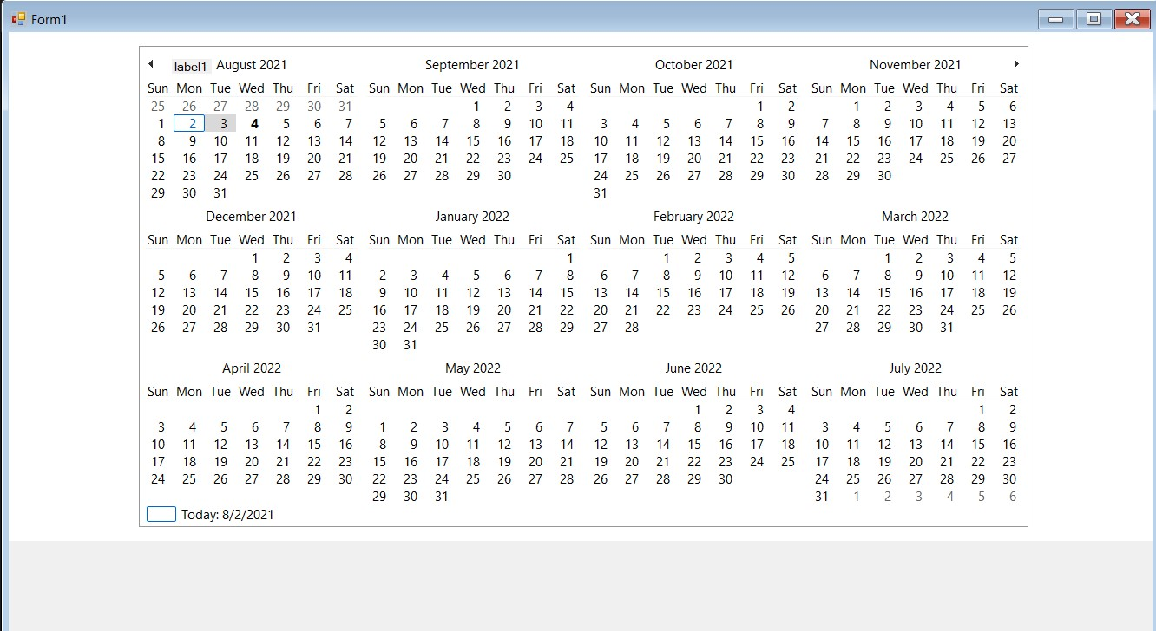
Dock (ต่อ)
การกำหนดตำแหน่งของปฏิทินบนฟอร์ม สามารถเลือกตำแหน่งได้ดังการตั้งค่า และดูผลลัพธ์ของฟอร์มได้ดังภาพ

Slide 17
Shortcut Key Visual Studio 2019
CTRL + K + C -> Comment
CTRL + K + U -> Uncomment
F5 -> Run with debug
CTRL + F5 -> Run with out debug

Slide 18
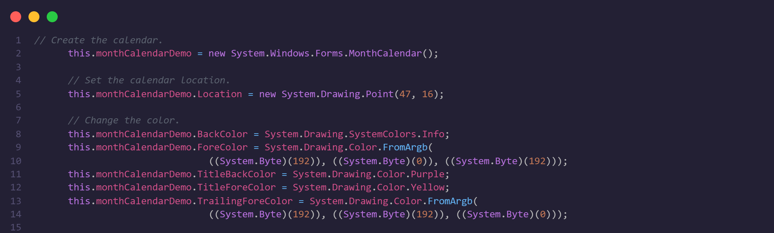
More example code interest in MonthCalendar

Slide 20
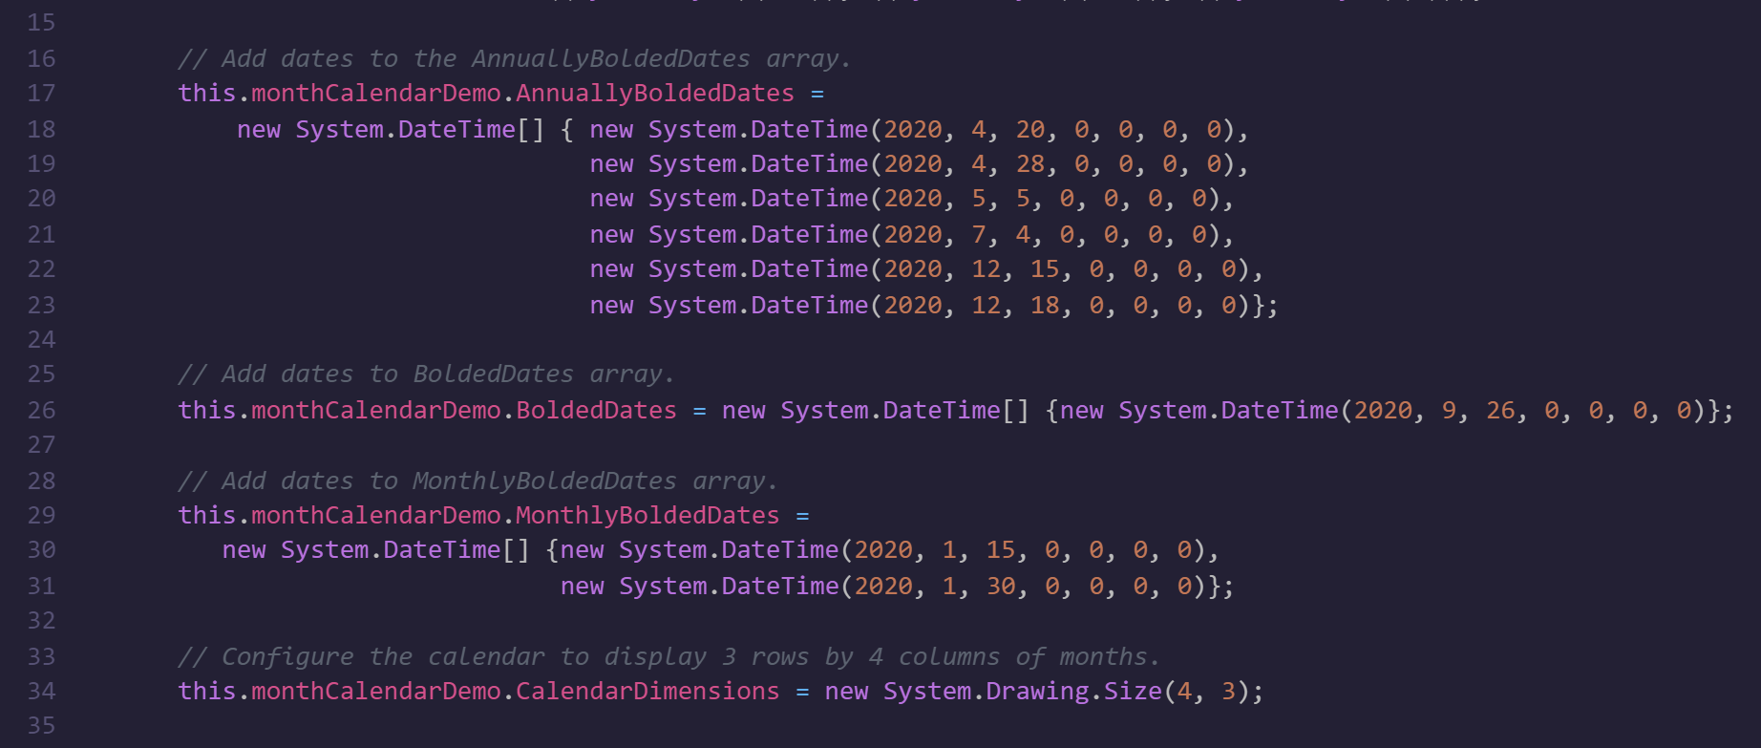

Slide 21
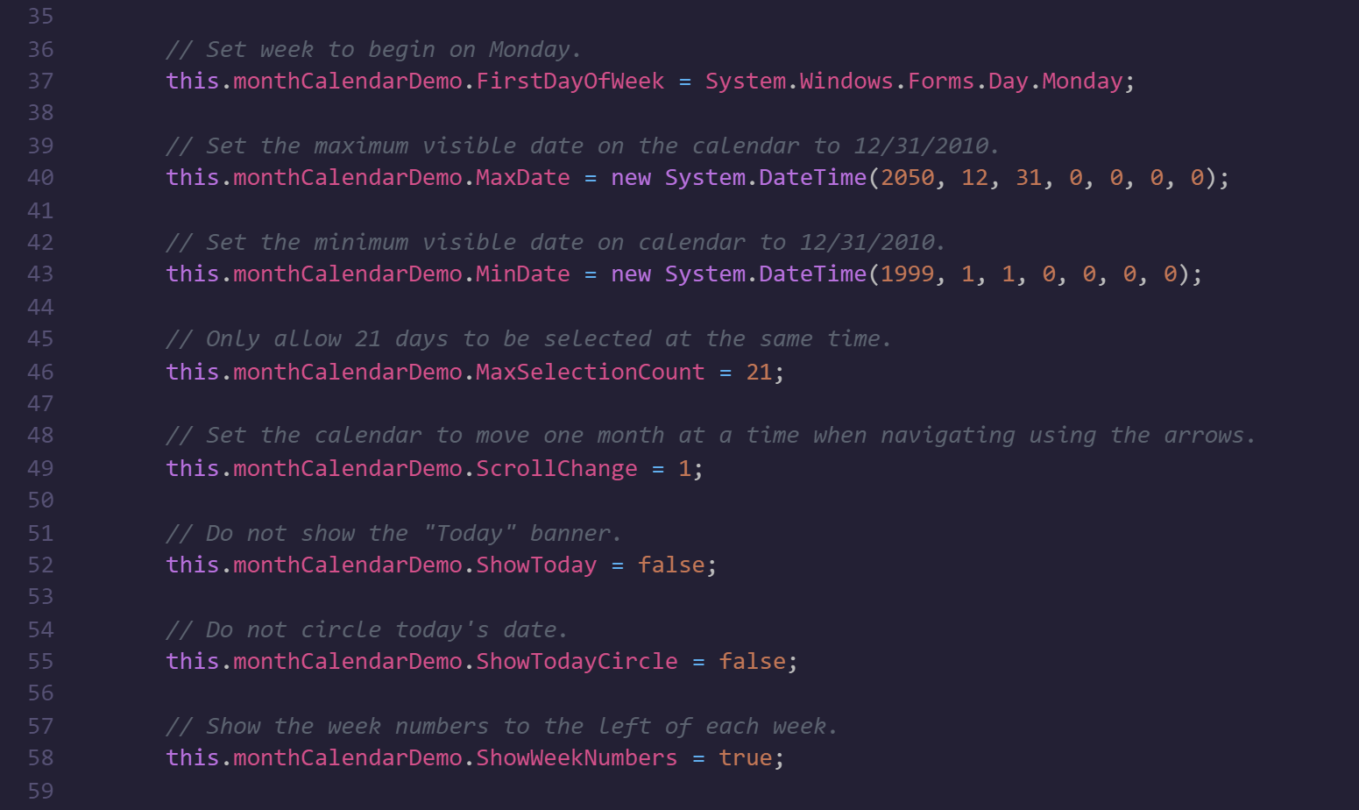

Slide 22
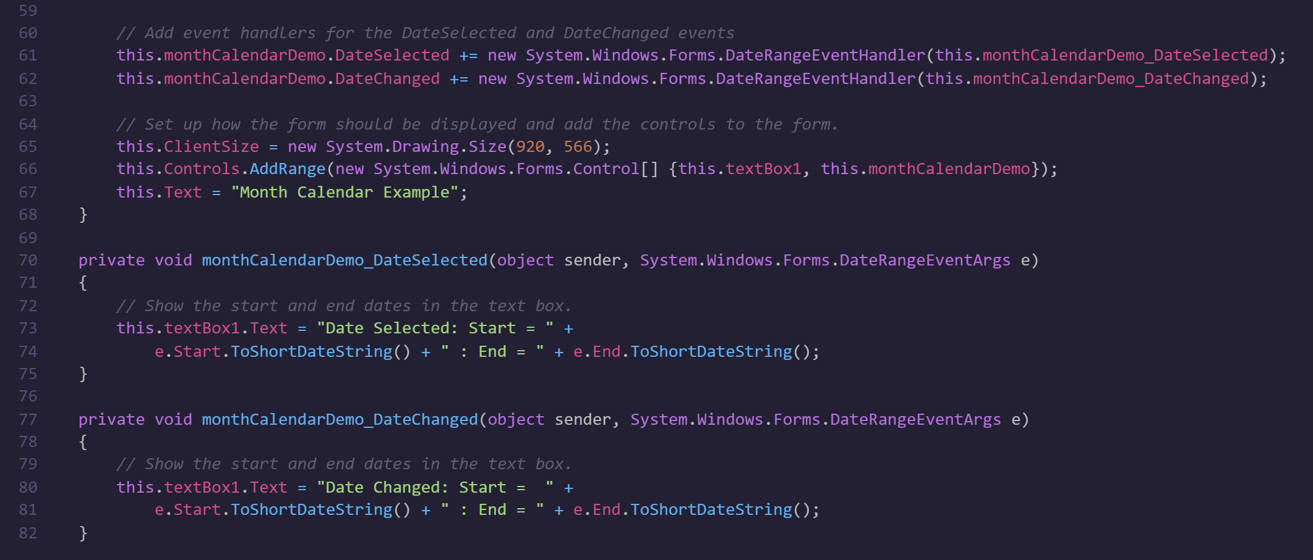

Slide 23
Reference
Microsoft (2021).MonthCalendar. Retrieved August 3, 2021, from https://docs.microsoft.com/en-us/dotnet/api/system.windows.forms.monthcalendar?view=net-5.0
Syed Zain Nasir(2018). Retrieved August 3, 2021, from https://www.theengineeringprojects.com/2018/03/c-monthcalendar-control.html

Slide 24

THANK YOU

